Slide 1
Chapter 12: I/O Systems

Slide 2
Chapter 12: I/O Systems
Overview.概述
I/O Hardware.输入/输出硬件
Application I/O Interface.应用程序输入/输出接口
Kernel I/O Subsystem.内核 I/O 子系统
Transforming I/O Requests to Hardware Operations.将 I/O 请求转换为硬件操作。
STREAMS.
Performance.性能

Slide 3
Objectives目标
Explore the structure of an operating system’s I/O subsystem.探索操作系统 I/O 子系统的结构。
Discuss the principles and complexities of I/O hardware.讨论 I/O 硬件的原理和复杂性。
Explain the performance aspects of I/O hardware and software.解释 I/O 硬件和软件的性能方面。

Slide 4
Overview
I/O management is a major component of operating system design and operation.I/O 管理是操作系统设计和操作的主要组成部分。
Important aspect of computer operation.计算机操作的重要方面。
I/O devices vary greatly.I/O 设备差异很大。
Various methods to control them.控制它们的各种方法。
Performance management. 绩效管理。
New types of devices frequent.新型设备频繁出现。
Ports, busses, device controllers connect to various devices.端口、总线、设备控制器连接到各种设备。
Device drivers encapsulate device details.设备驱动程序封装设备详细信息。
Present uniform device-access interface to I/O subsystem.为 I/O 子系统提供统一的设备访问接口。

Slide 5
I/O Hardware输入/输出硬件
Incredible variety of I/O devices.令人难以置信的各种 I/O 设备。
Storage.贮存。
Transmission.传播。
Human-interface.人机界面。
Common concepts – signals from I/O devices interface with computer.常见概念——来自 I/O 设备的信号与计算机接口。
Port – connection point for device.端口 – 设备的连接点
Bus - daisy chain or shared direct access.总线-串级链或共享直接访问。
PCI bus common in PCs and servers, PCI Express (PCIe) .PC 和服务器中常见的 PCI 总线，PCI Express (PCIe)。
expansion bus connects relatively slow devices.扩展总线连接相对较慢的设备。
Serial-attached SCSI (SAS) common disk interface.串行连接 SCSI (SAS) 通用磁盘接口。

Slide 6
I/O Hardware (Cont.)
Controller (host adapter) – electronics that operate port, bus, device.控制器（主机适配器）——操作端口、总线、设备的电子设备。
Sometimes integrated.有时集成。
Sometimes separate circuit board (host adapter).有时单独的电路板（主机适配器）。
Contains processor, microcode, private memory, bus controller, etc.包含处理器、微码、私有内存、总线控制器等
Some talk to per-device controller with bus controller, microcode, memory, etc.有些人通过总线控制器、微代码、内存等与每个设备的控制器交谈。

Slide 7
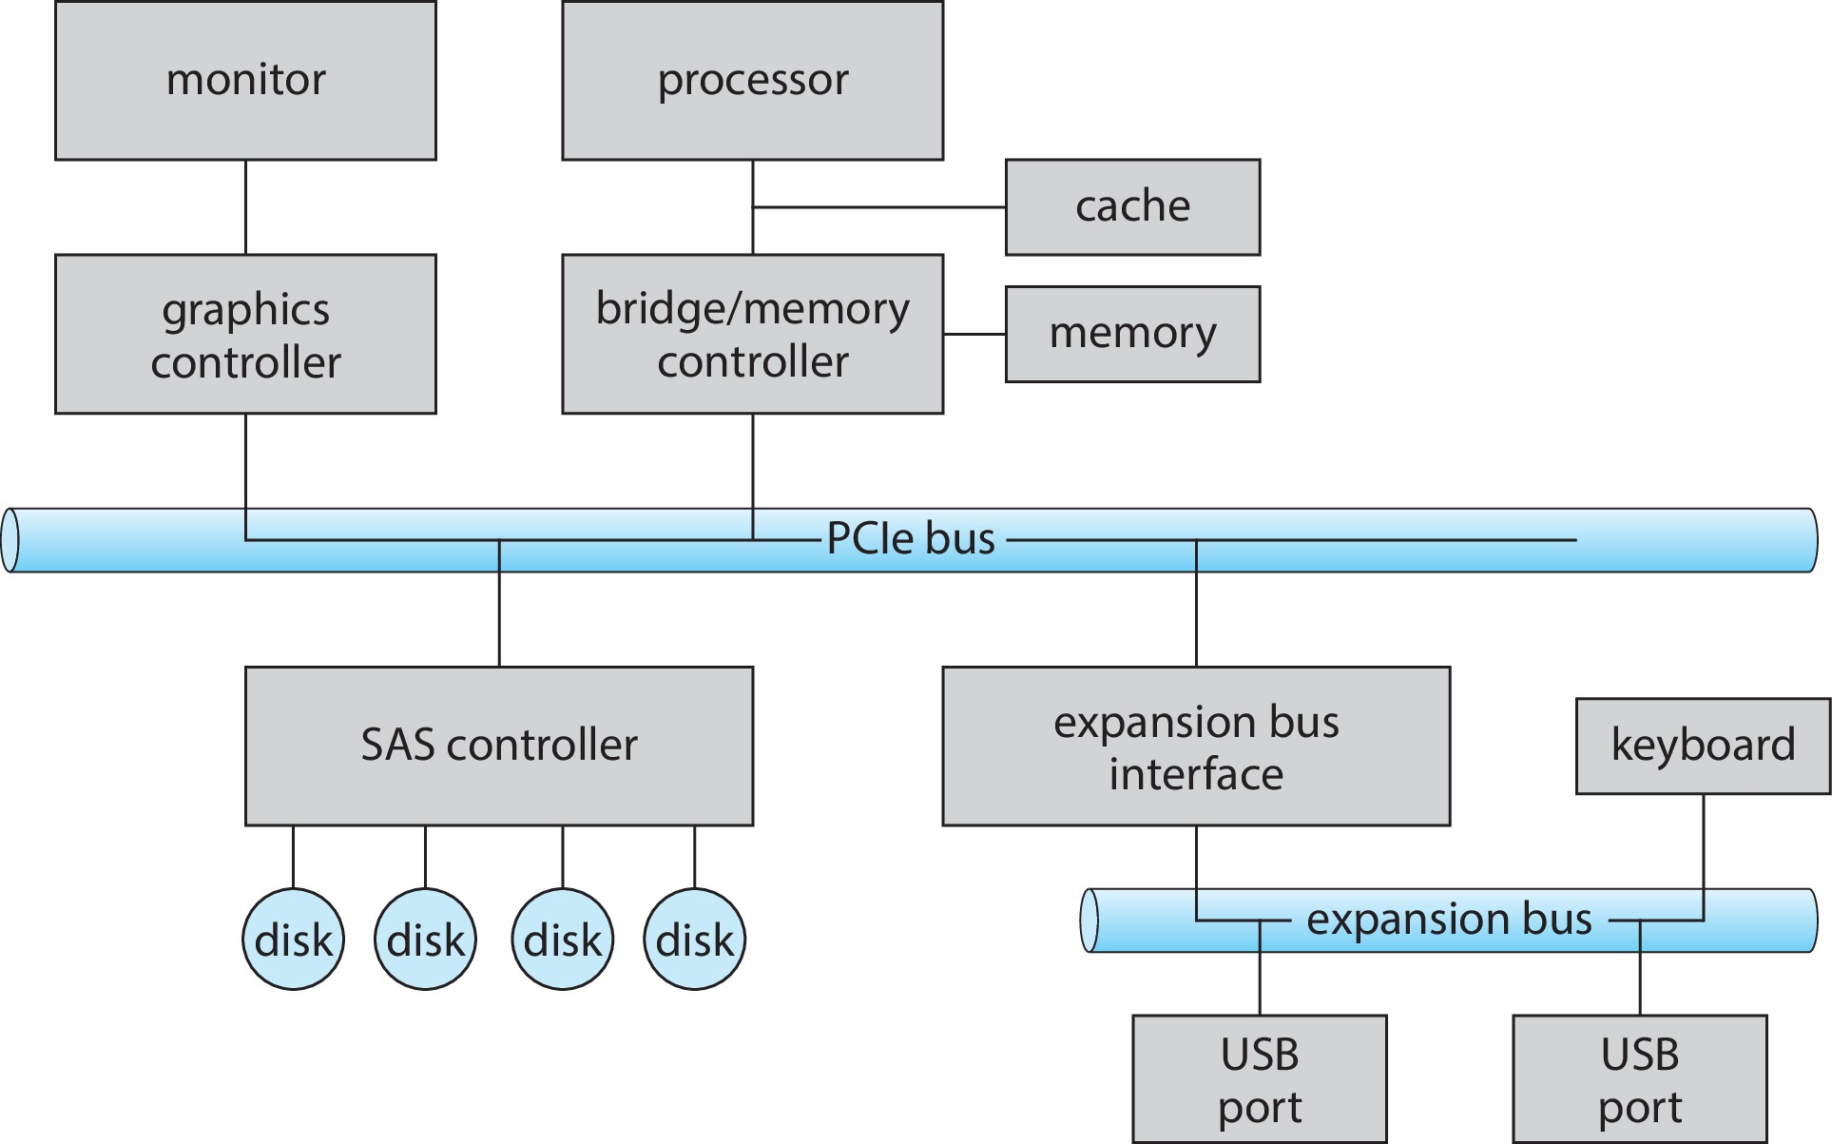
A Typical PC Bus Structure典型的 PC 总线结构

Slide 8
I/O Hardware (Cont.)
Fibre channel (FC) is complex controller, usually separate circuit board (host-bus adapter, HBA) plugging into bus.光纤通道 (FC) 是复杂的控制器，通常是单独的电路板（主机总线适配器，HBA）插入总线。
I/O instructions control devices.I/O 指令控制设备。
Devices usually have registers where device driver places commands, addresses, and data to write, or read data from registers after command execution.设备通常有寄存器，设备驱动程序在其中放置命令、地址和数据以在命令执行后写入或从寄存器读取数据。
Data-in register, data-out register, status register, control register.数据输入寄存器、数据输出寄存器、状态寄存器、控制寄存器。
Typically 1-4 bytes, or FIFO buffer.通常为 1-4 字节，或 FIFO 缓冲区。

Slide 9
I/O Hardware (Cont.)
Devices have addresses, used by. 设备有地址，被使用。
Direct I/O instructions.直接 I/O 指令。
Memory-mapped I/O.内存映射 I/O。
Device data and command registers mapped to processor address space.映射到处理器地址空间的设备数据和命令寄存器。
Especially for large address spaces (graphics).特别是对于大地址空间（图形）。

Slide 10
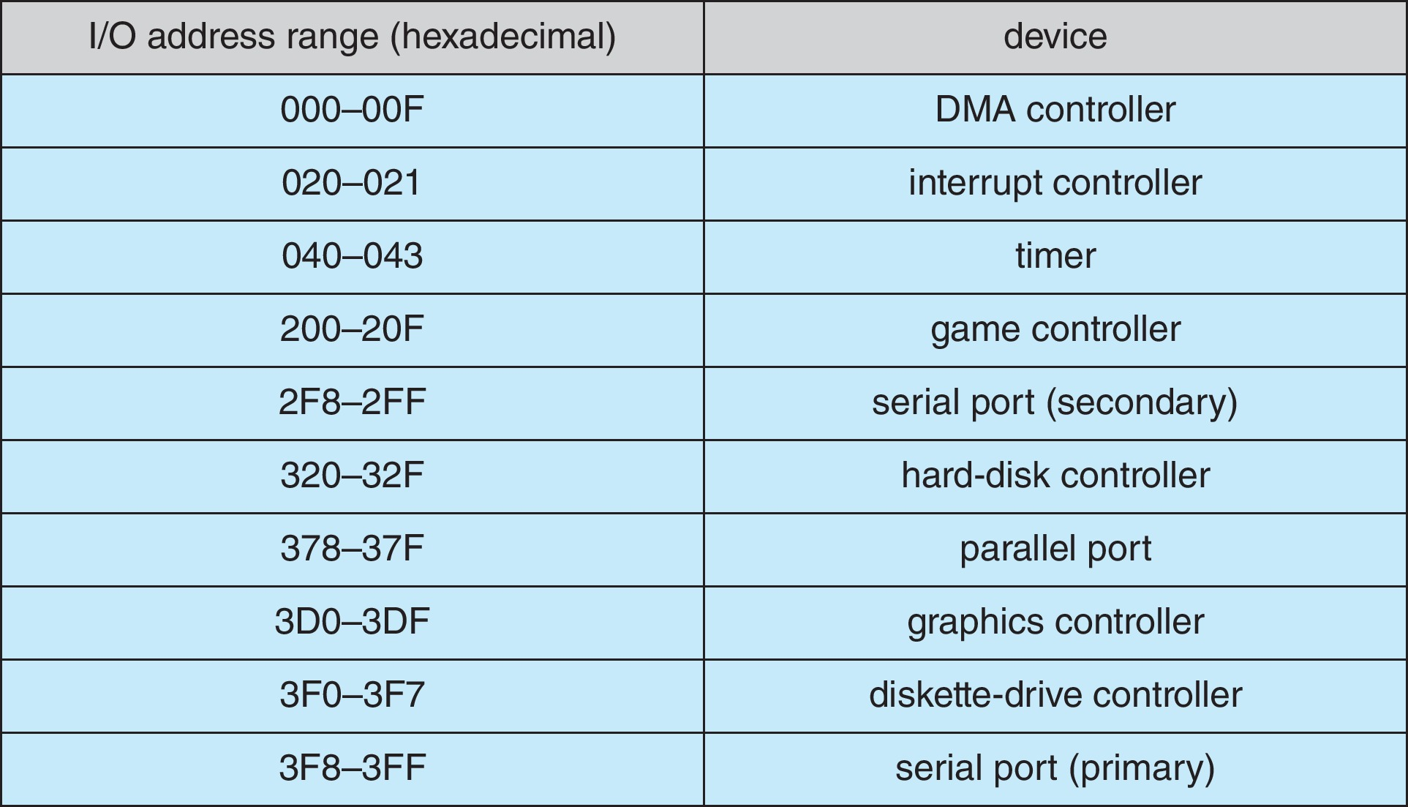
Device I/O Port Locations on PCs (partial)PC 上的设备 I/O 端口位置（部分）

Slide 11
Polling轮询
For each byte of I/O.对于 I/O 的每个字节。
Read busy bit from status register until 0.从状态寄存器中读取忙位直到 0。
Host sets read or write bit and if write copies data into data-out register.主机设置读或写位，如果写将数据复制到数据输出寄存器。
Host sets command-ready bit.主机设置命令就绪位。
Controller sets busy bit, executes transfer.控制器设置忙位，执行传输。
Controller clears busy bit, error bit, command-ready bit when transfer done.传输完成后，控制器清除忙位、错误位、命令就绪位。
Step 1 is busy-wait cycle to wait for I/O from device.第 1 步是忙等待周期以等待来自设备的 I/O。
Reasonable if device is fast.如果设备速度快则合理。
But inefficient if device slow.但如果设备速度慢，则效率低下。
CPU switches to other tasks?CPU切换到其他任务？
But if miss a cycle data overwritten / lost.但是如果错过一个循环数据被覆盖/丢失。

Slide 12
Interrupts中断
Polling can happen in 3 instruction cycles.轮询可以在 3 个指令周期内发生。
Read status, logical-and to extract status bit, branch if not zero.读取状态，逻辑与提取状态位，如果不为零则分支。
How to be more efficient if non-zero infrequently?如果非零不频繁，如何提高效率？
CPU Interrupt-request line triggered by I/O device.由 I/O 设备触发的 CPU 中断请求线。
Checked by processor after each instruction.每条指令后由处理器检查。
Interrupt handler receives interrupts.中断处理程序接收中断。
Maskable to ignore or delay some interrupts.可屏蔽以忽略或延迟某些中断。
Interrupt vector to dispatch interrupt to correct handler.用于将中断分派到正确处理程序的中断向量。
Context switch at start and end.开始和结束时的上下文切换。
Based on priority.基于优先级。
Some nonmaskable.一些不可掩饰的。
Interrupt chaining if more than one device at same interrupt number.如果多个设备处于同一中断编号，则中断链接。

Slide 13
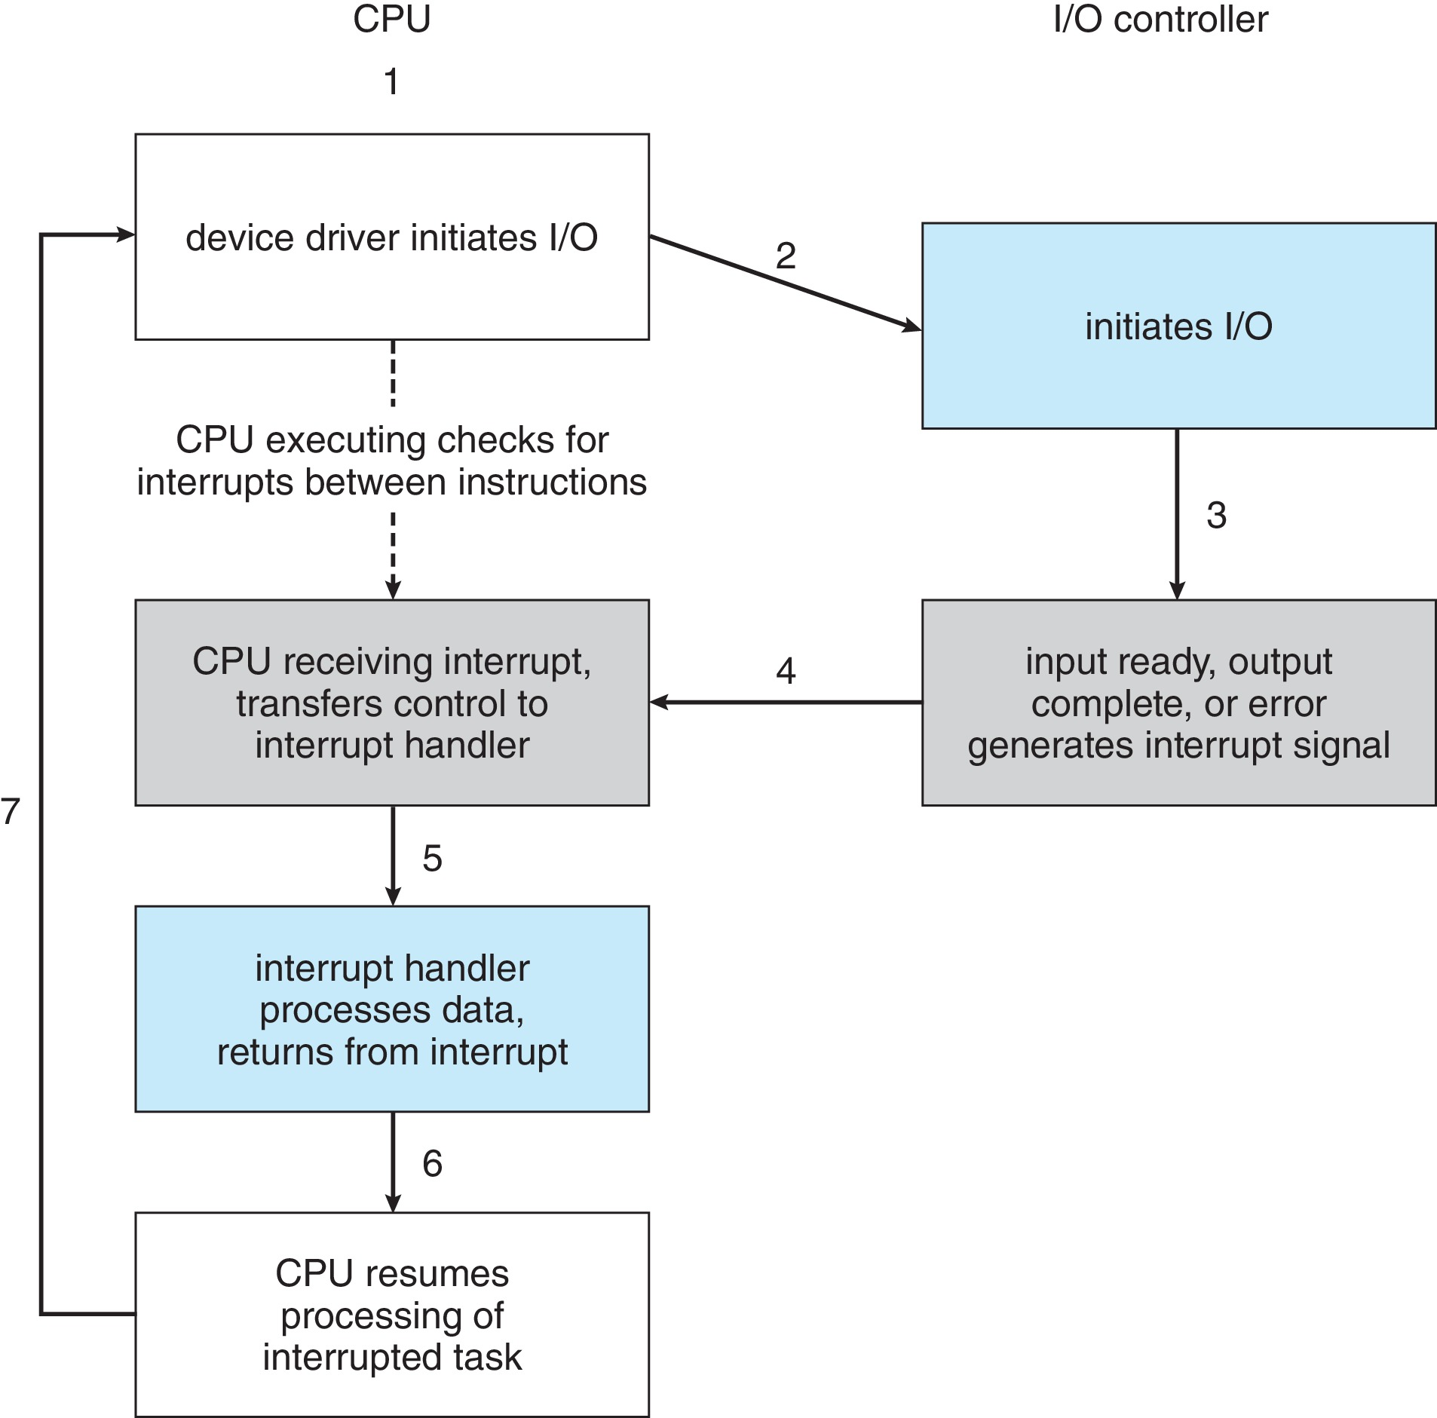
Interrupt-Driven I/O Cycle中断驱动的 I/O 周期

Slide 14
Interrupts (Cont.)
Interrupt mechanism also used for exceptions.中断机制也用于异常。
Terminate process, crash system due to hardware error.终止进程，由于硬件错误导致系统崩溃。
Page fault executes when memory access error.内存访问错误时执行页面错误。
System call executes via trap to trigger kernel to execute request.系统调用通过陷阱执行以触发内核执行请求。
Multi-CPU systems can process interrupts concurrently.多 CPU 系统可以同时处理中断。
If operating system designed to handle it.如果操作系统旨在处理它。
Used for time-sensitive processing, frequent, must be fast.用于时间敏感的处理，频繁，必须快速。

Slide 15
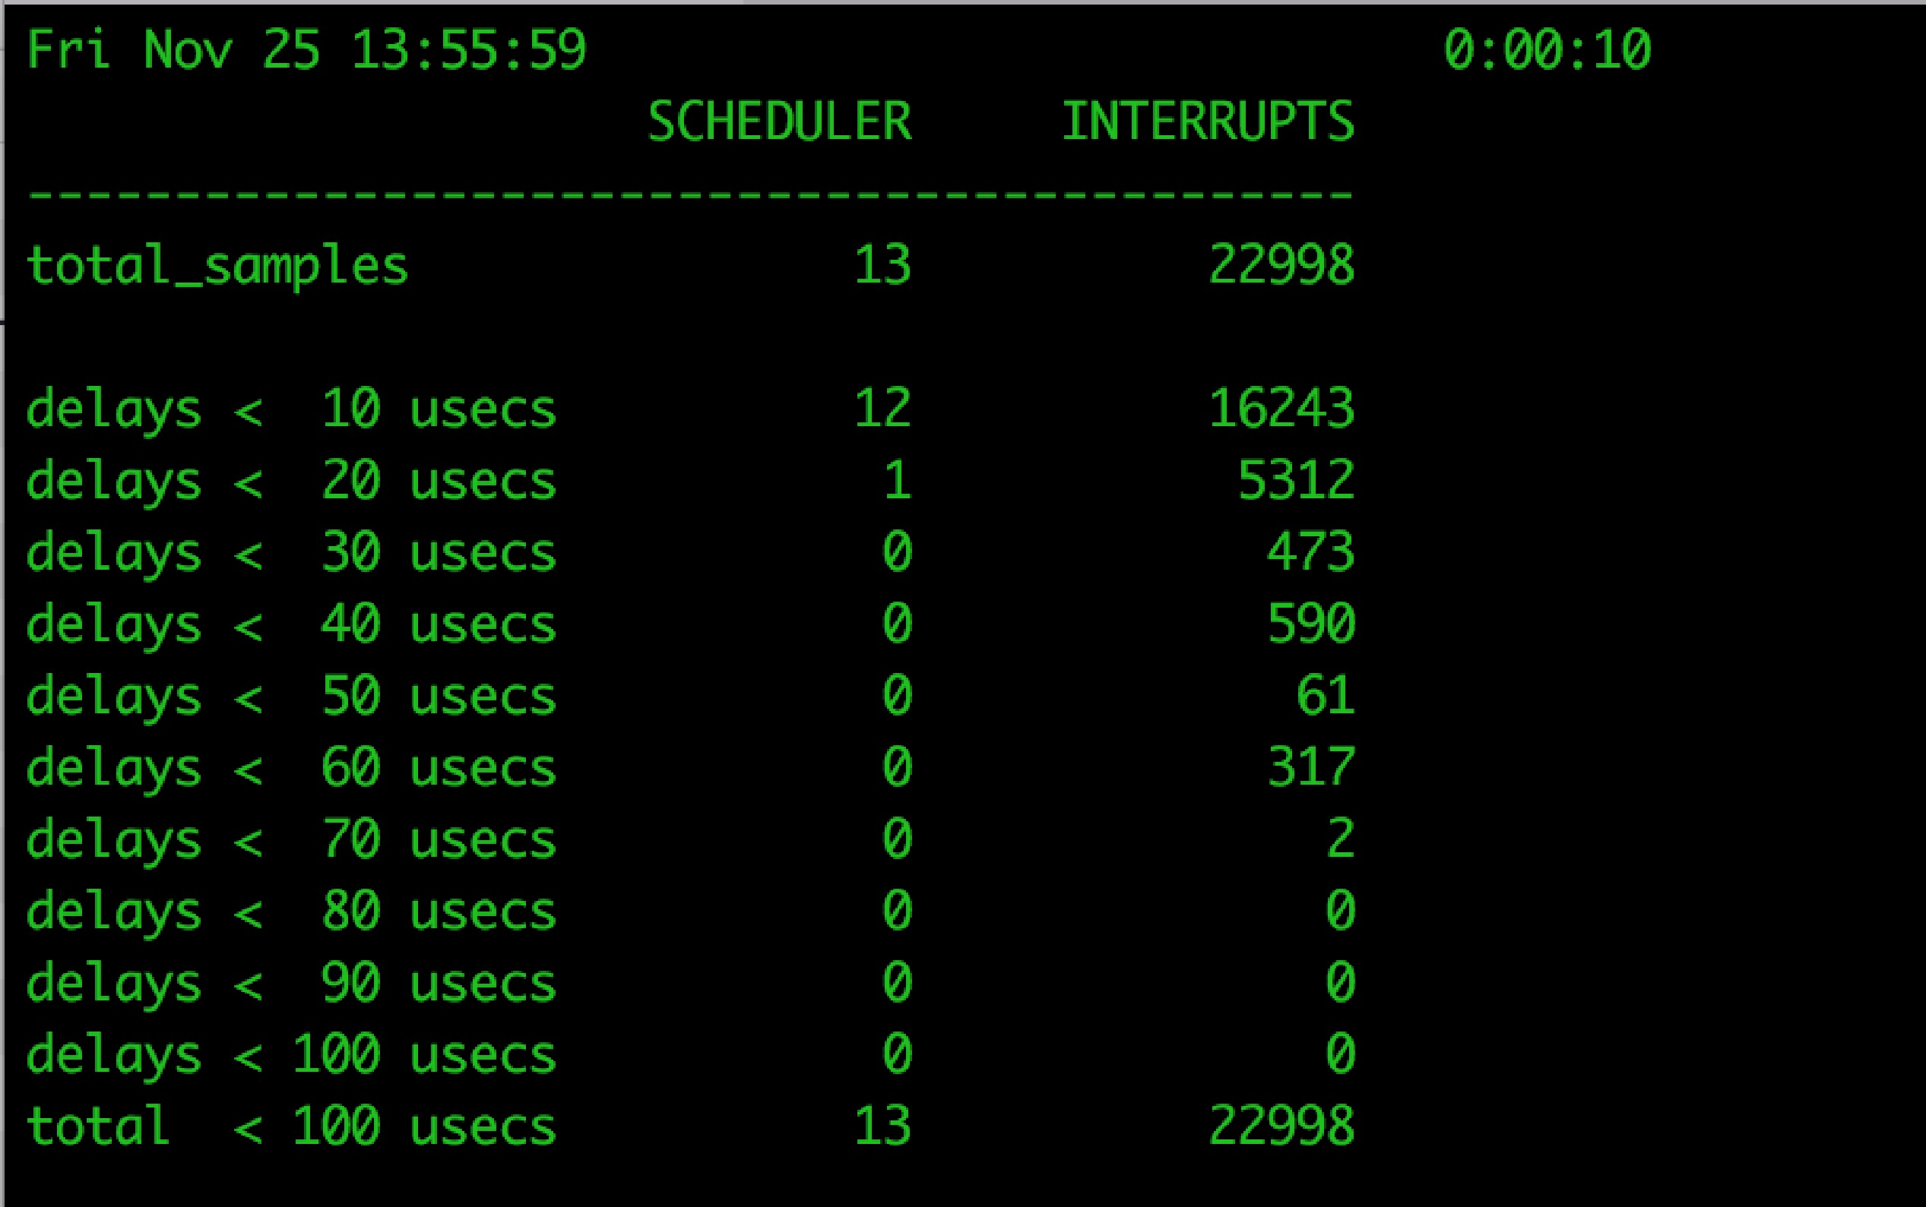
Latency延时
Stressing interrupt management because even single-user systems manage hundreds or interrupts per second and servers hundreds of thousands.强调中断管理，因为即使是单用户系统每秒管理数百个或中断，服务器数十万。
For example, a quiet macOS desktop generated 23,000 interrupts over 10 seconds.例如，一个安静的 macOS 桌面在 10 秒内产生了 23,000 个中断。

Slide 16
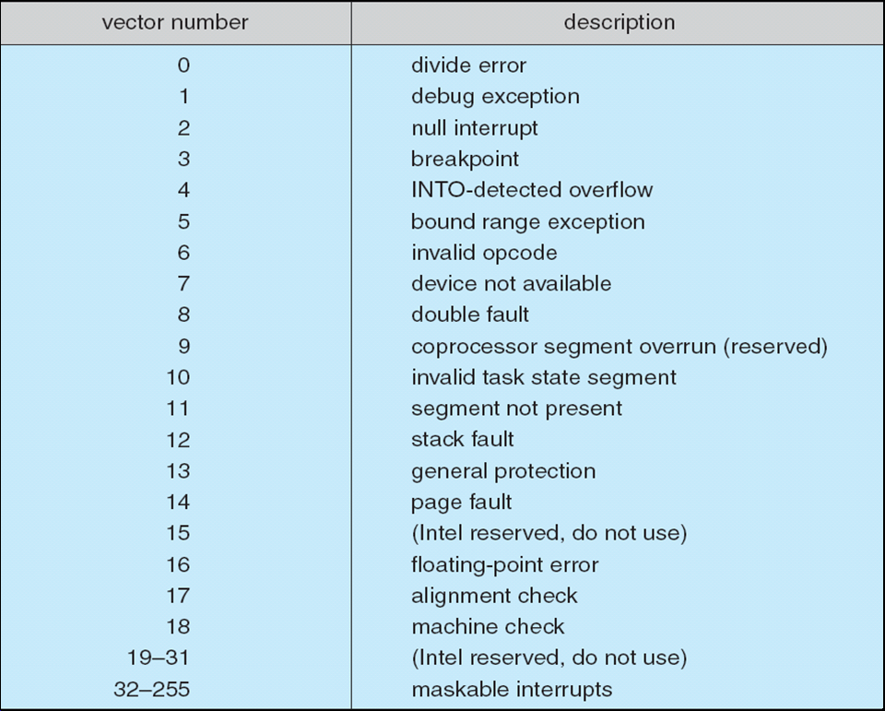
Intel Pentium Processor Event-Vector Table英特尔奔腾处理器事件向量表

Slide 17
Direct Memory Access直接内存访问
Used to avoid programmed I/O (one byte at a time) for large data movement. 用于避免大数据移动的编程 I/O（一次一个字节）。
Requires DMA controller.需要 DMA 控制器。
Bypasses CPU to transfer data directly between I/O device and memory. 绕过 CPU 直接在 I/O 设备和内存之间传输数据。
OS writes DMA command block into memory. 操作系统将 DMA 命令块写入内存。
Source and destination addresses.源地址和目标地址。
Read or write mode.读或写模式。
Count of bytes.字节数。
Writes location of command block to DMA controller.将命令块的位置写入 DMA 控制器。
Bus mastering of DMA controller – grabs bus from CPU.DMA 控制器的总线控制——从 CPU 中获取总线。
Cycle stealing from CPU but still much more efficient.循环从 CPU 中窃取，但效率仍然更高。
When done, interrupts to signal completion.完成后，中断以表示完成。
Version that is aware of virtual addresses can be even more efficient - DVMA.知道虚拟地址的版本可以更有效 - DVMA。

Slide 18
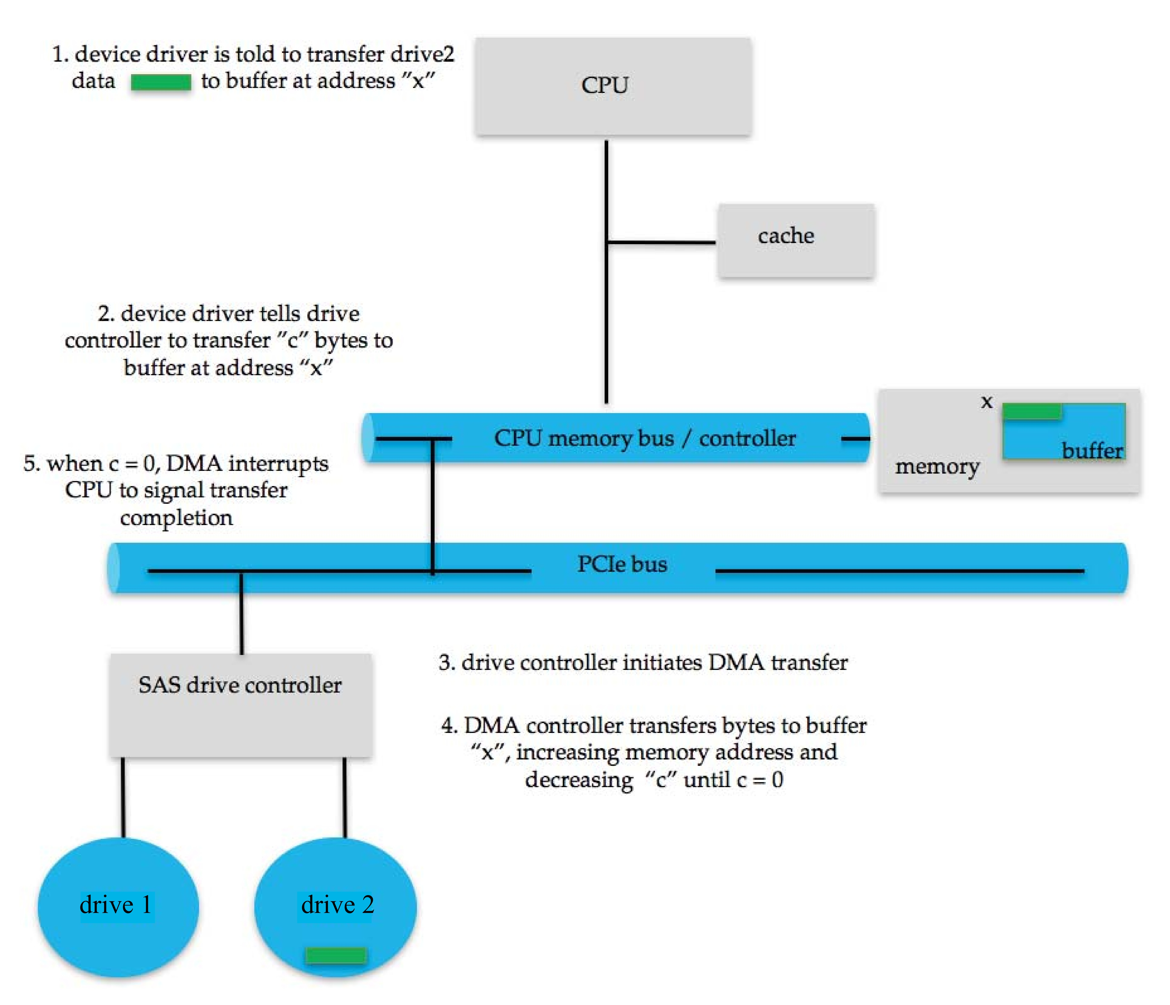
Six Step Process to Perform DMA Transfer执行 DMA 传输的六步过程

Slide 19
Application I/O Interface应用程序输入/输出接口
I/O system calls encapsulate device behaviors in generic classes.I/O 系统调用将设备行为封装在通用类中。
Device-driver layer hides differences among I/O controllers from kernel.设备驱动层向内核隐藏了 I/O 控制器之间的差异。
New devices talking already-implemented protocols need no extra work.新设备使用已经实现的协议不需要额外的工作。
Each OS has its own I/O subsystem structures and device driver frameworks.每个操作系统都有自己的 I/O 子系统结构和设备驱动程序框架。
Devices vary in many dimensions.设备在许多方面都不同。
Character-stream or block.字符流或块。
Sequential or random-access.顺序或随机访问。
Synchronous or asynchronous (or both).同步或异步（或两者）。
Sharable or dedicated.可共享或专用。
Speed of operation.操作速度。
read-write, read only, or write only.读写、只读或只写。

Slide 20
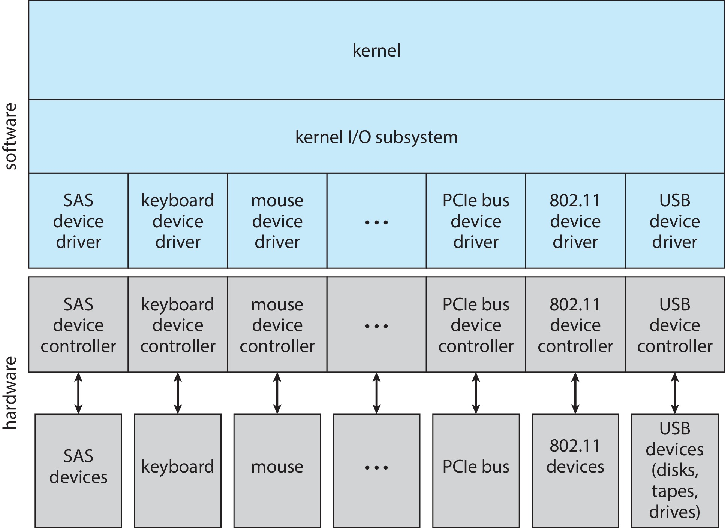
A Kernel I/O Structure内核 I/O 结构

Slide 21
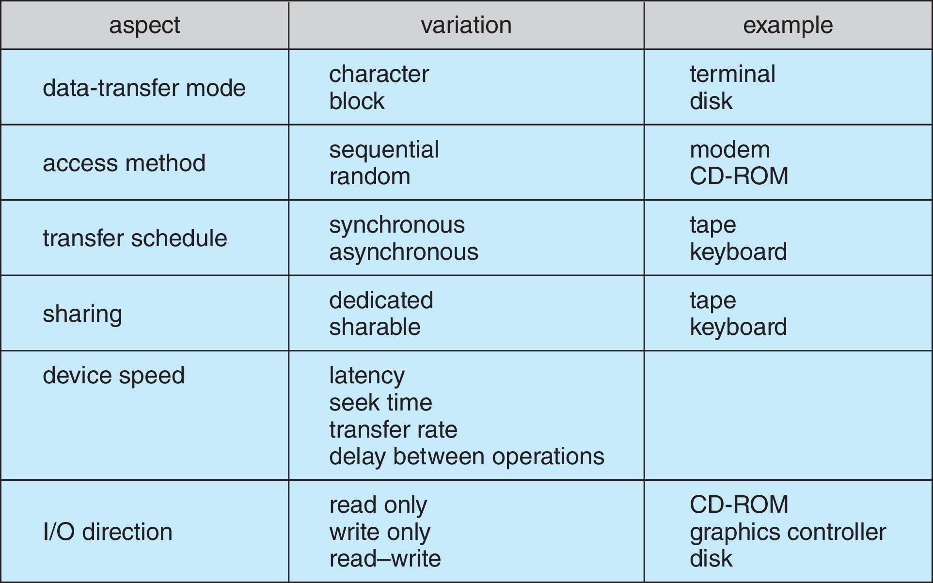
Characteristics of I/O Devices.I/O设备的特性

Slide 22
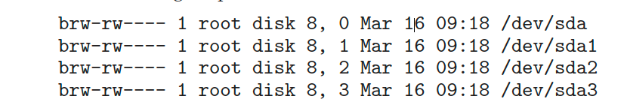
Characteristics of I/O Devices (Cont.)
Subtleties of devices handled by device drivers.设备驱动程序处理的设备的细微之处。
Broadly I/O devices can be grouped by the OS into.广义上，I/O 设备可以按操作系统分组。
Block I/O
Character I/O (Stream)
Memory-mapped file access
Network sockets
For direct manipulation of I/O device specific characteristics, usually an escape / back door.用于直接操作 I/O 设备的特定特性，通常是逃生门/后门。
Unix ioctl() call to send arbitrary bits to a device control register and data to device data register.Unix ioctl()调用将任意位发送到设备控制寄存器并将数据发送到设备数据寄存器
UNIX and Linux use tuple of “major” and “minor” device numbers to identify type and instance of devices (here major 8 and minors 0-4).UNIX 和 Linux 使用“主要”和“次要”设备号的元组来标识设备的类型和实例（这里是主要的 8 和次要的 0-4） % ls –l /dev/sda*

Slide 23
Block and Character Devices块和字符设备
Block devices include disk drives.块设备包括磁盘驱动器。
Commands include read, write, seek. 命令包括读、写、查找。
Raw I/O, direct I/O, or file-system access.原始 I/O、直接 I/O 或文件系统访问。
Memory-mapped file access possible.可以访问内存映射文件。
File mapped to virtual memory and clusters brought via demand paging.文件映射到虚拟内存和通过需求分页带来的集群。
DMA
Character devices include keyboards, mice, serial ports.字符设备包括键盘、鼠标、串口。
Commands include get(), put().命令包括get()、put()。
Libraries layered on top allow line editing.位于顶部的库允许行编辑。

Slide 24
Network Devices网络设备
Varying enough from block and character to have own interface.从块和字符变化到有自己的界面。
Linux, Unix, Windows and many others include socket interface.Linux、Unix、Windows 和许多其他操作系统都包含套接字接口。
Separates network protocol from network operation.将网络协议与网络操作分开。
Includes select() functionality.包括 select() 功能.
Approaches vary widely (pipes, FIFOs, streams, queues, mailboxes).方法千差万别（管道、FIFO、流、队列、邮箱）。

Slide 25
Clocks and Timers时钟和定时器
Provide current time, elapsed time, timer.提供当前时间、经过时间、计时器。
Normal resolution about 1/60 second.正常分辨率约1/60秒.
Some systems provide higher-resolution timers.一些系统提供更高分辨率的计时器。
Programmable interval timer used for timings, periodic interrupts.用于计时、周期性中断的可编程间隔定时器。
ioctl() (on UNIX) covers odd aspects of I/O such as clocks and timers.ioctl()（在 UNIX 上）涵盖了 I/O 的奇怪方面，例如时钟和计时器。

Slide 26
Nonblocking and Asynchronous I/O非阻塞和异步 I/O
Blocking - process suspended until I/O completed.阻塞 - 进程挂起直到 I/O 完成。
Easy to use and understand.易于使用和理解。
Insufficient for some needs.不足以满足某些需求。
Nonblocking - I/O call returns as much as available.非阻塞 - I/O 调用返回尽可能多的可用。
User interface, data copy (buffered I/O).用户界面，数据复制（缓冲 I/O）。
Implemented via multi-threading.通过多线程实现。
Returns quickly with count of bytes read or written.快速返回读取或写入的字节数。
select() to find if data ready then read() or write() to transfer.select() 来查找数据是否准备好，然后 read() 或 write() 进行传输。
Asynchronous - process runs while I/O executes.异步 - 进程在 I/O 执行时运行。
Difficult to use.难以使用。
I/O subsystem signals process when I/O completed.I/O 子系统在 I/O 完成时向进程发出信号。

Slide 27
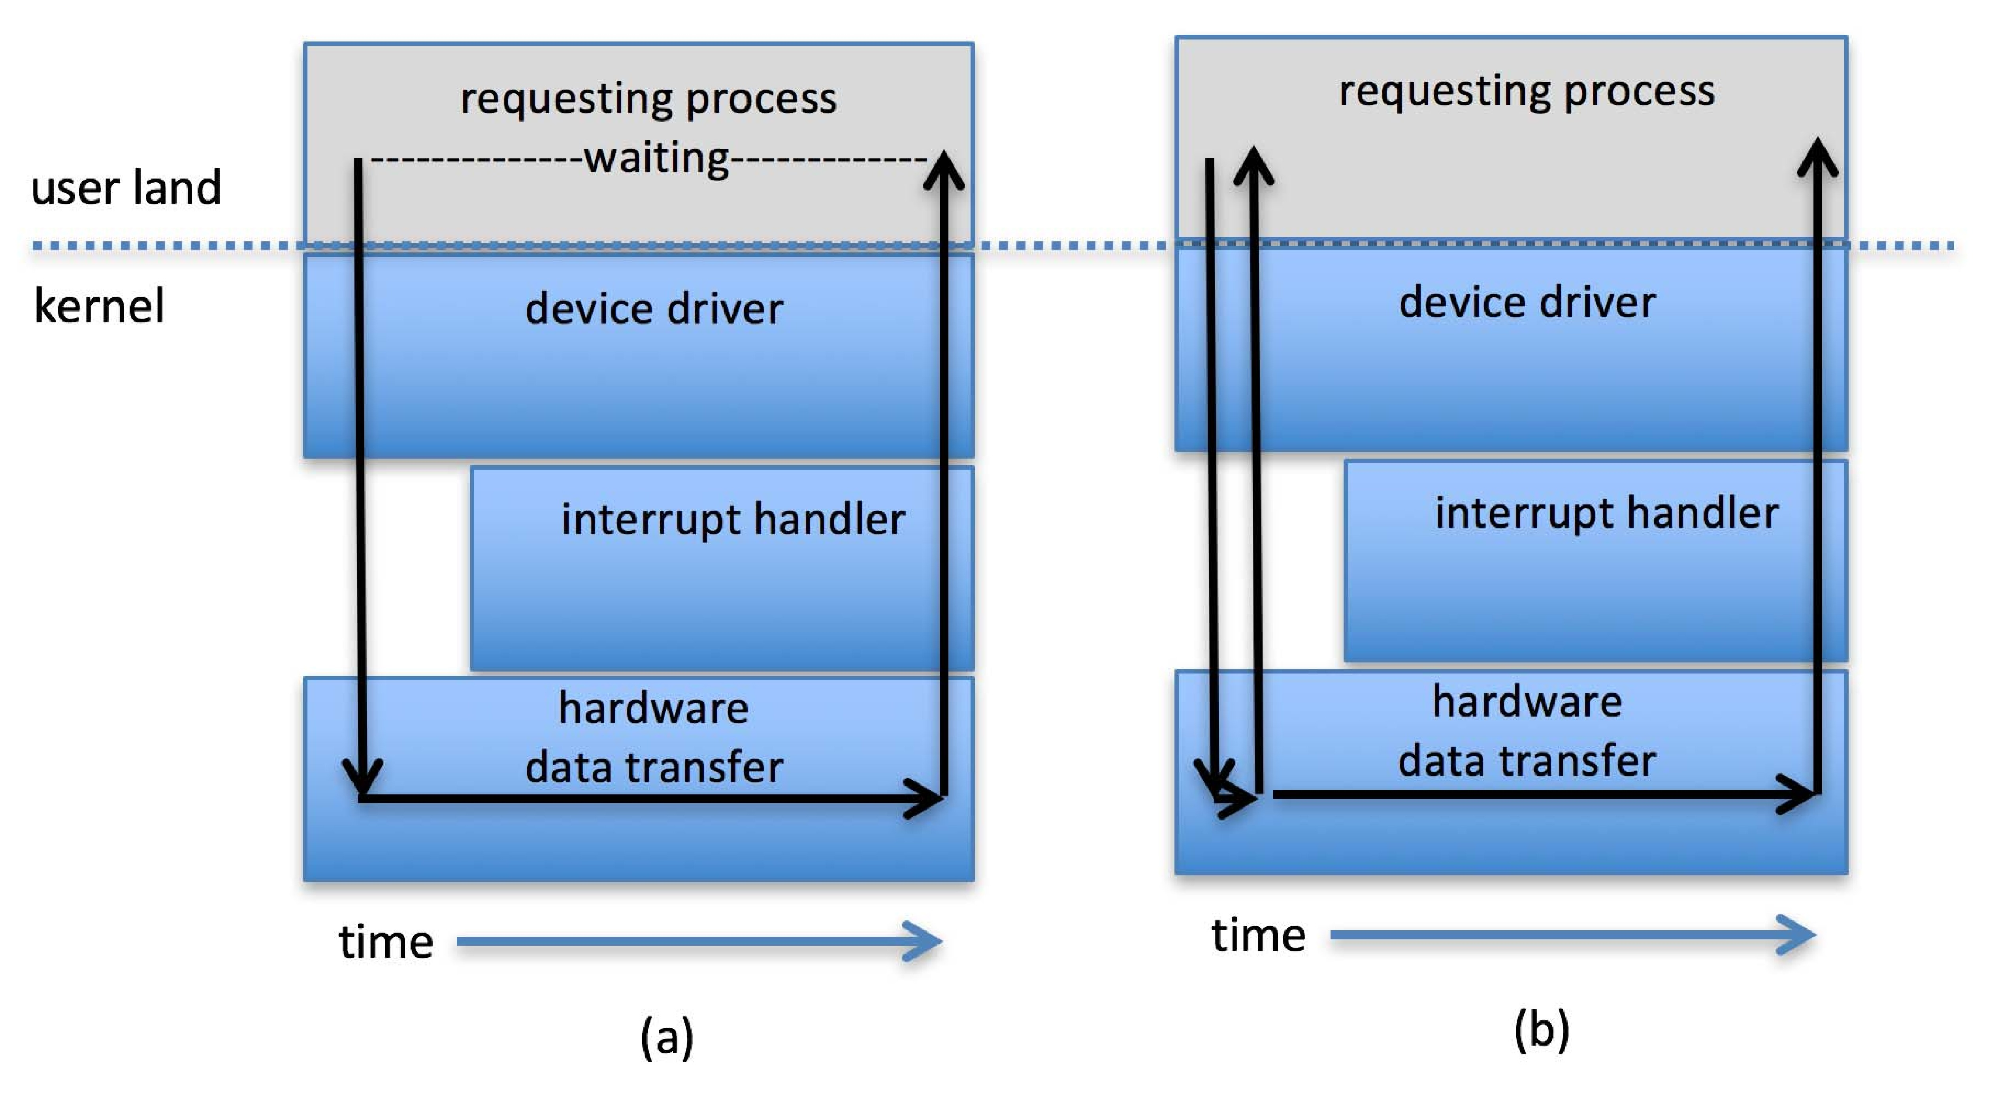
Two I/O Methods两种I/O方法
Synchronous
Asynchronous

Slide 28
Vectored I/O.向量 I/O
Vectored I/O allows one system call to perform multiple I/O operations.向量 I/O 允许一个系统调用执行多个 I/O 操作。
For example, Unix readve() accepts a vector of multiple buffers to read into or write from.例如，Unix readve() 接受一个由多个缓冲区组成的向量来读取或写入。
This scatter-gather method better than multiple individual I/O calls.这种分散-聚集方法比多个单独的 I/O 调用更好。
Decreases context switching and system call overhead.减少上下文切换和系统调用开销。
Some versions provide atomicity.某些版本提供原子性。
Avoid for example worry about multiple threads changing data as reads / writes occurring. 避免例如担心多个线程在读取/写入发生时更改数据。

Slide 29
Kernel I/O Subsystem内核 I/O 子系统
Scheduling.调度。
Some I/O request ordering via per-device queue.某些 I/O 请求通过每个设备队列进行排序。
Some OSs try fairness.一些操作系统尝试公平。
Some implement Quality Of Service (i.e. IPQOS).一些实施服务质量（即 IPQOS）。
Buffering - store data in memory while transferring between devices.缓冲 - 在设备之间传输时将数据存储在内存中。
To cope with device speed mismatch.以应对设备速度不匹配。
To cope with device transfer size mismatch.应对设备传输大小不匹配。
To maintain “copy semantics”.维护“复制语义”。
Double buffering – two copies of the data.双缓冲——数据的两个副本。
Kernel and user.内核和用户。
Varying sizes.大小不一。
Full / being processed and not-full / being used.已满/正在处理和未满/正在使用。
Copy-on-write can be used for efficiency in some cases.在某些情况下，可以使用写时复制来提高效率。

Slide 30
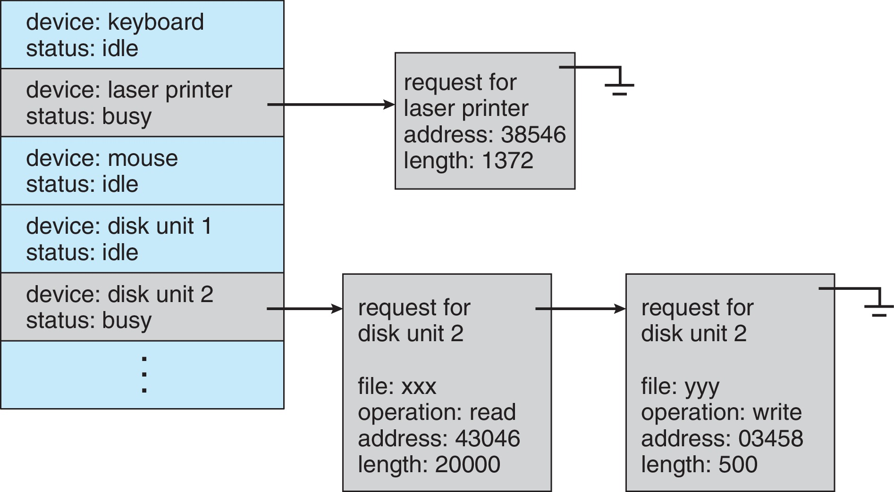
Device-status Table设备状态表

Slide 31
Common PC and Data-center I/O devices and Interface Speeds

Slide 32
Kernel I/O Subsystem
Caching - faster device holding copy of data.缓存 - 保存数据副本的更快设备。
Always just a copy.永远只是一个副本。
Key to performance.性能的关键。
Sometimes combined with buffering.有时与缓冲结合使用。
Spooling - hold output for a device.假脱机 - 保持设备的输出。
If device can serve only one request at a time. 如果设备一次只能处理一个请求。
i.e., Printing
Device reservation - provides exclusive access to a device.设备预留 - 提供对设备的独占访问。
System calls for allocation and de-allocation.分配和取消分配的系统调用。
Watch out for deadlock.注意死锁。

Slide 33
Error Handling
OS can recover from disk read, device unavailable, transient write failures.操作系统可以从磁盘读取、设备不可用、瞬时写入失败中恢复。
Retry a read or write, for example.例如，重试读或写。
Some systems more advanced – Solaris FMA, AIX.一些更高级的系统——Solaris FMA、AIX。
Track error frequencies, stop using device with increasing frequency of retry-able errors.跟踪错误频率，停止使用增加可重试错误频率的设备。
Most return an error number or code when I/O request fails.当 I/O 请求失败时，大多数会返回错误编号或代码。
System error logs hold problem reports.系统错误日志保存问题报告。

Slide 34
I/O Protection输入/输出保护
User process may accidentally or purposefully attempt to disrupt normal operation via illegal I/O instructions.用户进程可能会无意或有意地尝试通过非法 I/O 指令来破坏正常操作。
All I/O instructions defined to be privileged.所有 I/O 指令定义为特权。
I/O must be performed via system calls.I/O必须通过系统调用来执行。
Memory-mapped and I/O port memory locations must be protected too.内存映射和 I/O 端口内存位置也必须受到保护。

Slide 35
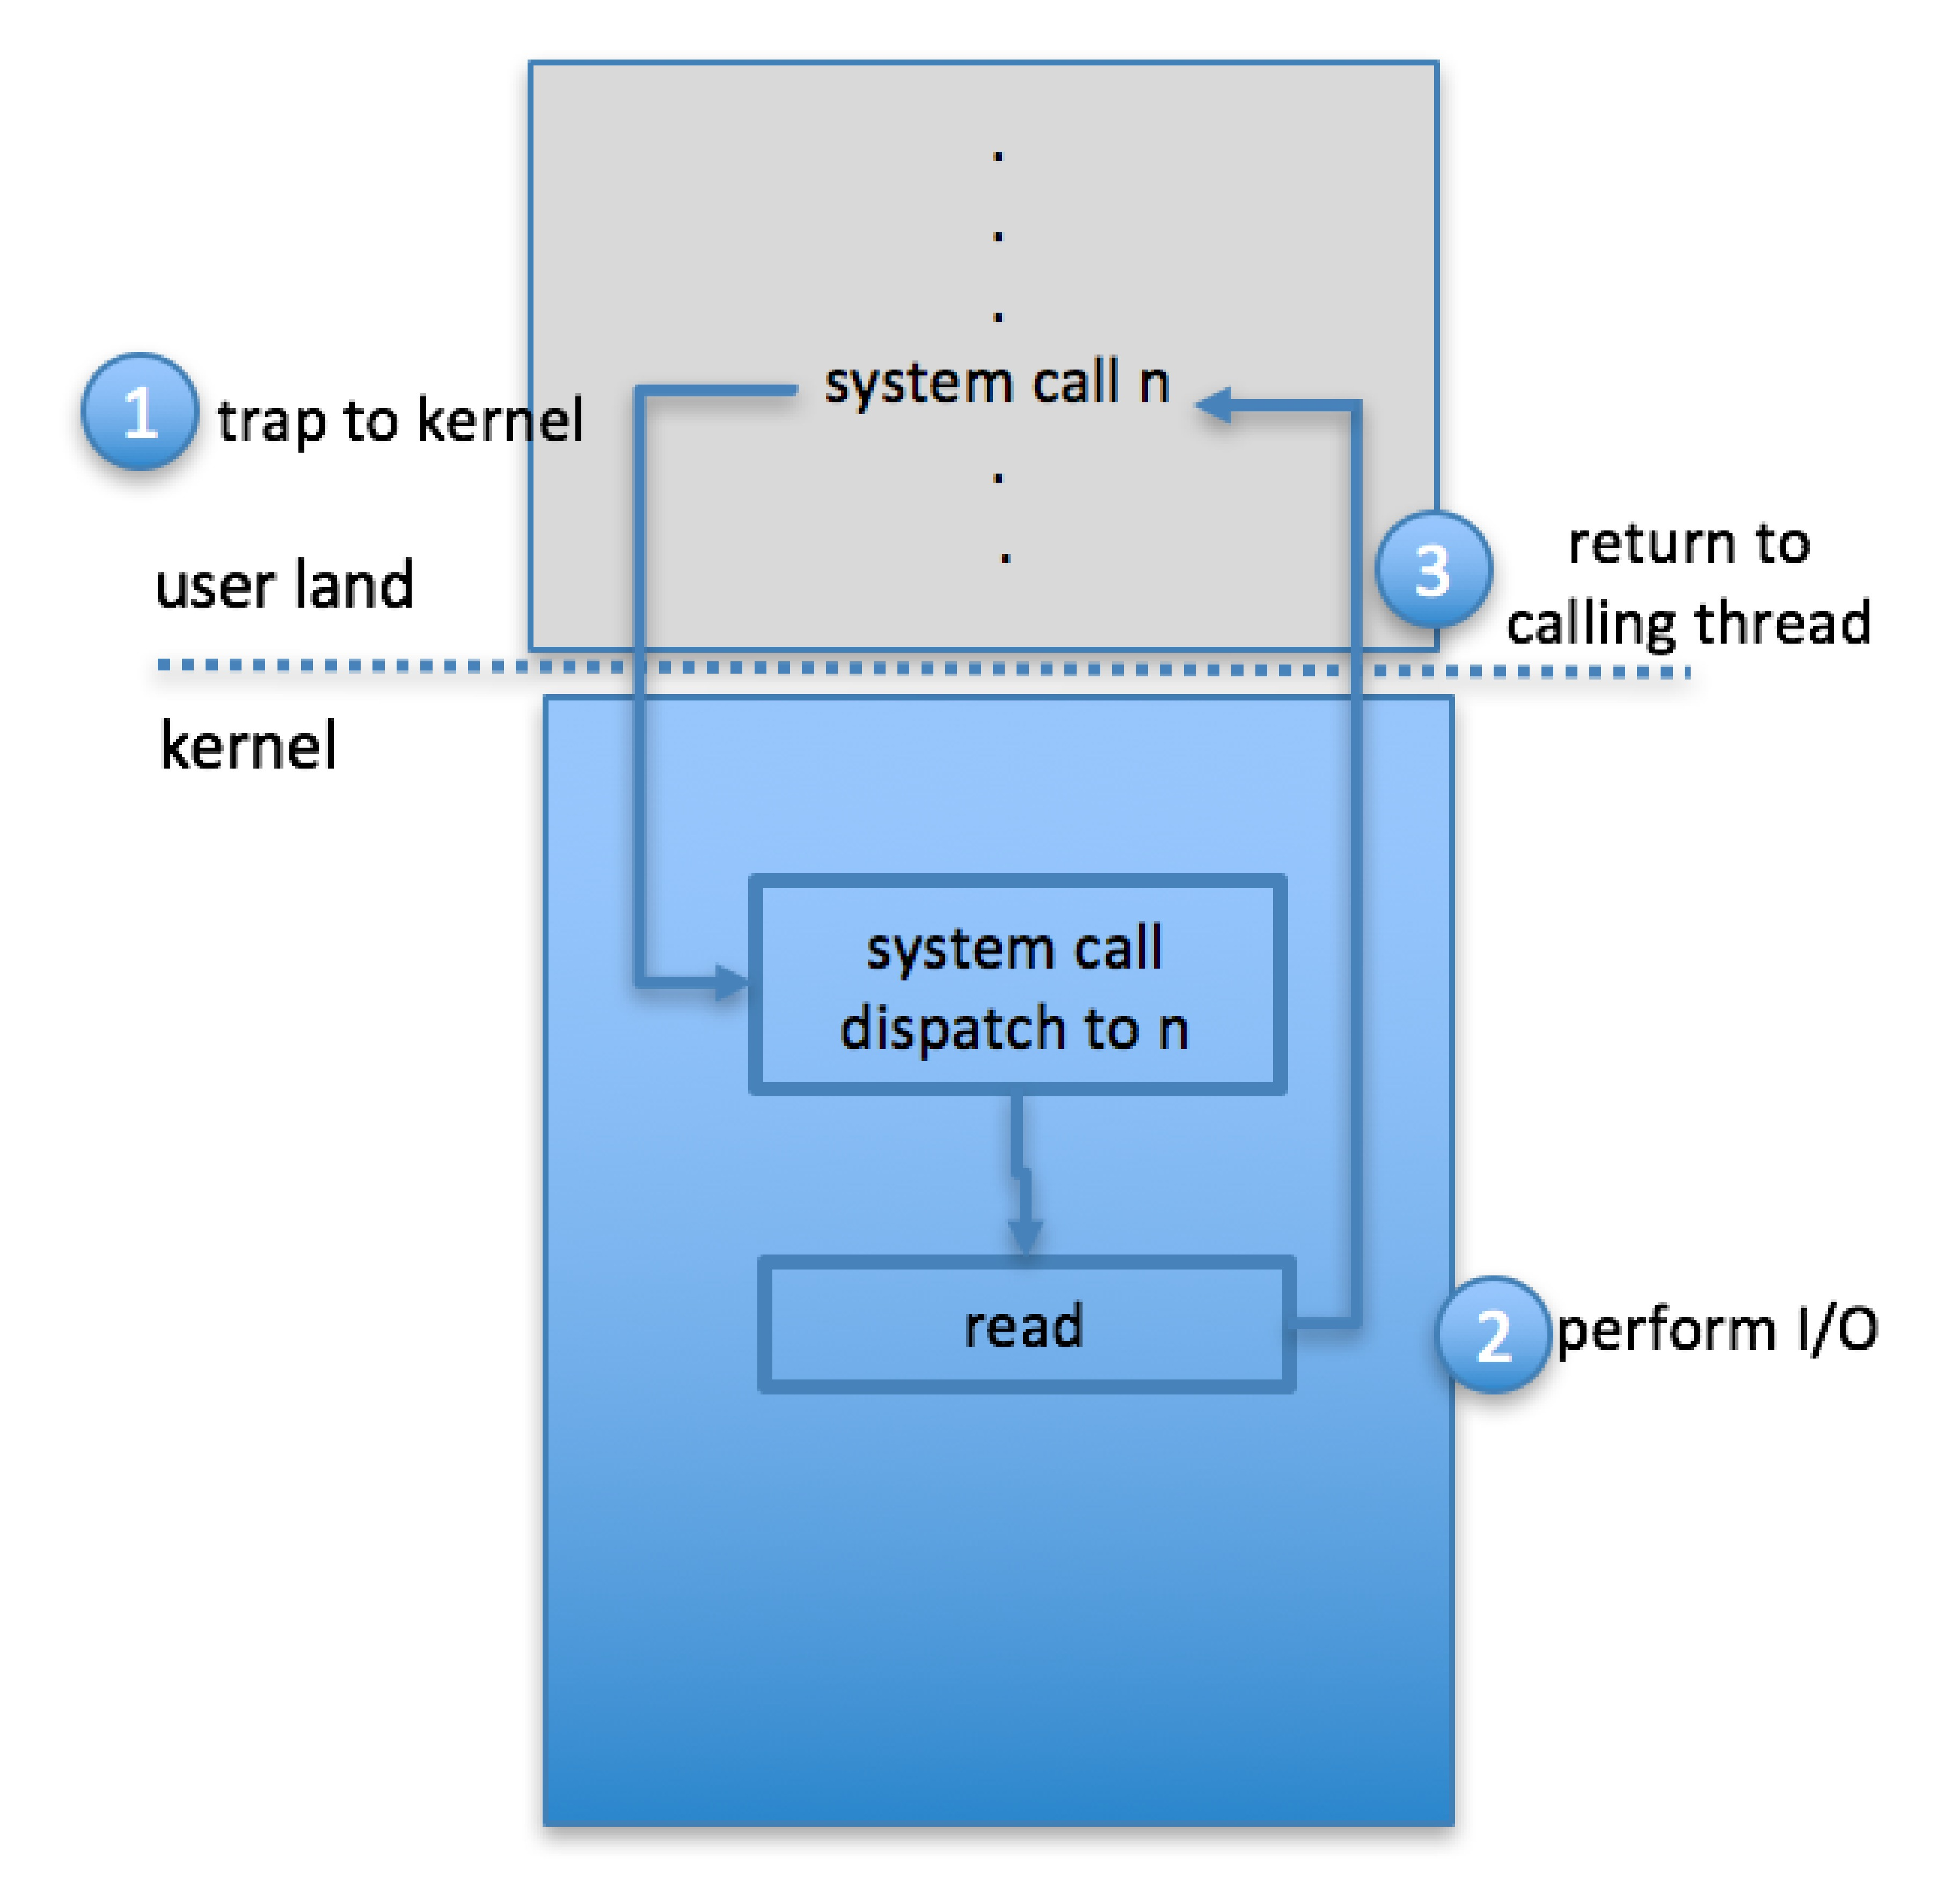
Use of a System Call to Perform I/O使用系统调用执行 I/O

Slide 36
Kernel Data Structures内核数据结构
Kernel keeps state info for I/O components, including open file tables, network connections, character device state.内核保留 I/O 组件的状态信息，包括打开的文件表、网络连接、字符设备状态。
Many, many complex data structures to track buffers, memory allocation, “dirty” blocks.许多复杂的数据结构来跟踪缓冲区、内存分配、“脏”块。
Some use object-oriented methods and message passing to implement I/O.有些使用面向对象的方法和消息传递来实现 I/O。
Windows uses message passing.Windows 使用消息传递。
Message with I/O information passed from user mode into kernel.带有从用户模式传递到内核的 I/O 信息的消息
Message modified as it flows through to device driver and back to process.消息在流经设备驱动程序并返回进程时被修改。
Pros / cons?优点缺点？

Slide 37
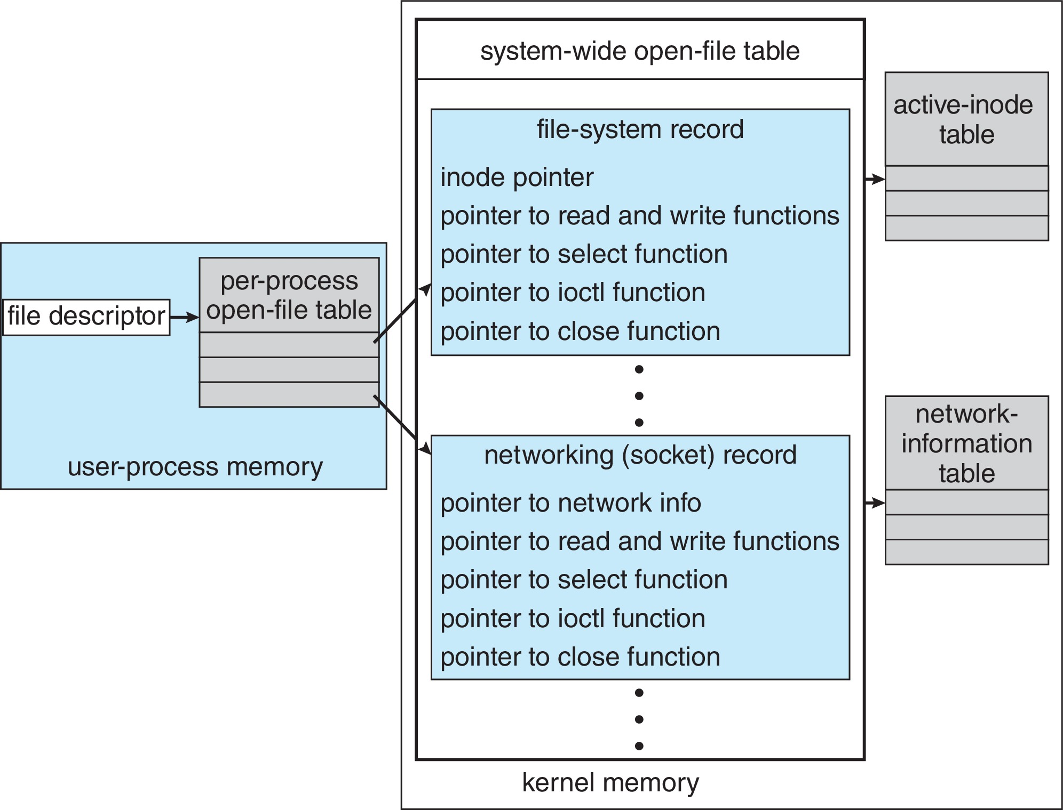
UNIX I/O Kernel Structure.UNIX I/O 内核结构

Slide 38
Power Management能源管理
Not strictly domain of I/O, but much is I/O related.不是严格的 I/O 域，但很多都与 I/O 相关。
Computers and devices use electricity, generate heat, frequently require cooling.计算机和设备使用电力，产生热量，经常需要冷却
OSes can help manage and improve use.操作系统可以帮助管理和改进使用。
Cloud computing environments move virtual machines between servers.云计算环境在服务器之间移动虚拟机。
Can end up evacuating whole systems and shutting them down.最终可能会疏散整个系统并关闭它们。
Mobile computing has power management as first class OS aspect.移动计算将电源管理作为第一类方面。

Slide 39
Power Management (Cont.)
For example, Android implements.例如，Android 实现。
Component-level power management.组件级电源管理。
Understands relationship between components.了解组件之间的关系。
Build device tree representing physical device topology.构建代表物理设备拓扑的设备树。
System bus -> I/O subsystem -> {flash, USB storage}.系统总线 -> I/O 子系统 -> {闪存, USB存储}。
Device driver tracks state of device, whether in use.设备驱动程序跟踪设备的状态，是否正在使用。
Unused component – turn it off.未使用的组件 - 将其关闭。
All devices in tree branch unused – turn off branch.树分支中的所有设备未使用 - 关闭分支。

Slide 40
Power Management (Cont.)
For example, Android implements (Cont.).例如，Android 实现（续）。
Wake locks – like other locks but prevent sleep of device when lock is held.唤醒锁 - 与其他锁一样，但在持有锁时会阻止设备休眠。
Power collapse – put a device into very deep sleep.电源崩溃——让设备进入深度睡眠。
Marginal power use.边际电力使用。
Only awake enough to respond to external stimuli (button press, incoming call).只有足够清醒才能对外部刺激做出反应（按下按钮、来电）。
Modern systems use advanced configuration and power interface (ACPI) firmware providing code that runs as routines called by kernel for device discovery, management, error and power management.现代系统使用高级配置和电源接口 (ACPI) 固件提供的代码作为内核调用的例程运行，用于设备发现、管理、错误和电源管理。

Slide 41
Kernel I/O Subsystem Summary内核I/O子系统总结
In summary, the I/O subsystem coordinates an extensive collection of services that are available to applications and to other parts of the kernel.总之，I/O 子系统协调可用于应用程序和内核其他部分的大量服务。
Management of the name space for files and devices.管理文件和设备的命名空间。
Access control to files and devices.对文件和设备的访问控制。
Operation control (for example, a modem cannot seek()).操作控制（例如，调制解调器不能seek()）。
File-system space allocation.文件系统空间分配。
Device allocation.设备分配。
Buffering, caching, and spooling.缓冲、缓存和假脱机。
I/O scheduling. I/O调度。
Device-status monitoring, error handling, and failure recovery.设备状态监控、错误处理和故障恢复。
Device-driver configuration and initialization.设备驱动程序配置和初始化。
Power management of I/O devices. I/O设备的电源管理。
The upper levels of the I/O subsystem access devices via the uniform interface provided by the device drivers. I/O子系统的上层通过设备驱动程序提供的统一接口访问设备。

Slide 42
Transforming I/O Requests to Hardware Operations将I/O请求转换为硬件操作
Consider reading a file from disk for a process:考虑从磁盘读取文件以进行进程：
Determine device holding file.确定设备保存文件。
Translate name to device representation.将名称转换为设备表示。
Physically read data from disk into buffer.从磁盘物理读取数据到缓冲区。
Make data available to requesting process.使数据可用于请求过程。
Return control to process.将控制权归还给进程。

Slide 43
Life Cycle of An I/O Request.I/O请求的生命周期

Slide 44
STREAMS
STREAM – a full-duplex communication channel between a user-level process and a device in Unix System V and beyond. STREAM – UnixSystem V 及更高版本中用户级进程和设备之间的全双工通信通道。
A STREAM consists of:一个流包括：
STREAM head interfaces with the user process.STREAM头与用户进程接口。
driver end interfaces with the device.驱动端与设备接口。
zero or more STREAM modules between them.它们之间有零个或多个 STREAM 模块。
Each module contains a read queue and a write queue.每个模块包含一个读队列和一个写队列。
Message passing is used to communicate between queues.消息传递用于队列之间的通信。
Flow control option to indicate available or busy.流控制选项指示可用或忙。
Asynchronous internally, synchronous where user process communicates with stream head.内部异步，同步，用户进程与流头通信。

Slide 45
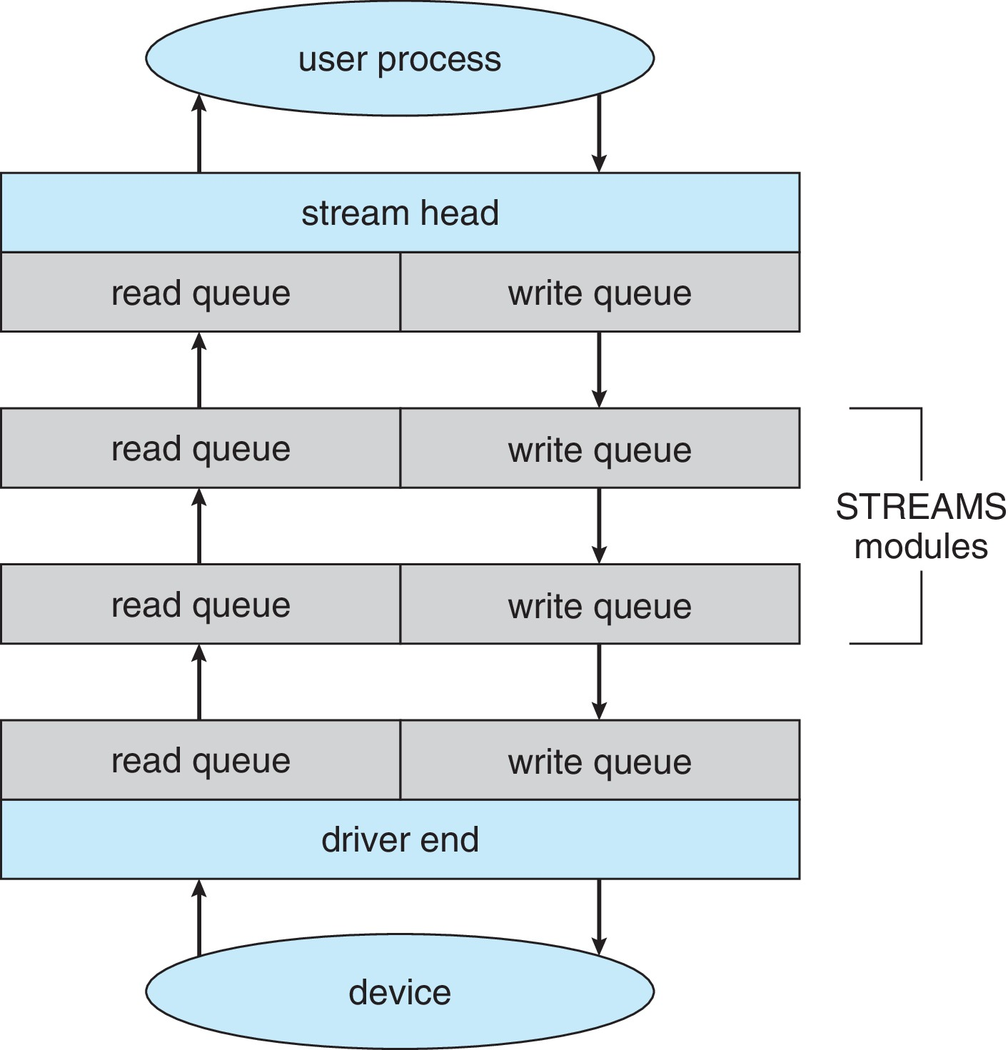
The STREAMS Structure流结构

Slide 46
Performance性能
I/O a major factor in system performance: I/O是影响系统性能的主要因素：
Demands CPU to execute device driver, kernel I/O code.要求CPU执行设备驱动程序、内核I/O代码。
Context switches due to interrupts.由于中断导致上下文切换.
Data copying.数据复制。
Network traffic especially stressful.网络流量特别紧张。

Slide 47
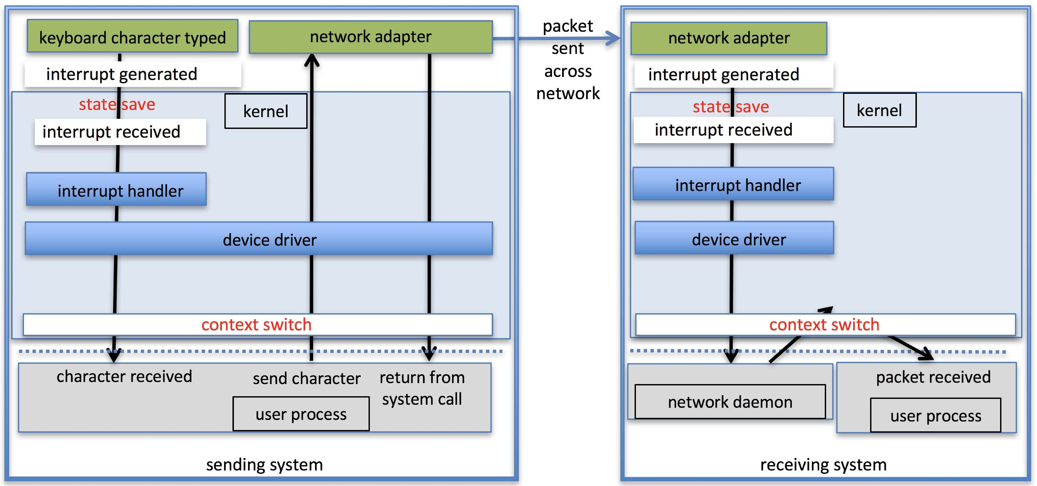
Intercomputer Communications计算机间通信

Slide 48
Improving Performance提高性能
Reduce number of context switches.减少上下文切换的次数。
Reduce data copying.减少数据复制。
Reduce interrupts by using large transfers, smart controllers, polling.通过使用大型传输、智能控制器、轮询来减少中断。
Use DMA.使用直接内存访问。
Use smarter hardware devices.使用更智能的硬件设备。
Balance CPU, memory, bus, and I/O performance for highest throughput.平衡 CPU、内存、总线和 I/O 性能以获得最高吞吐量。
Move user-mode processes / daemons to kernel threads.将用户模式进程/守护进程移动到内核线程。

Slide 49
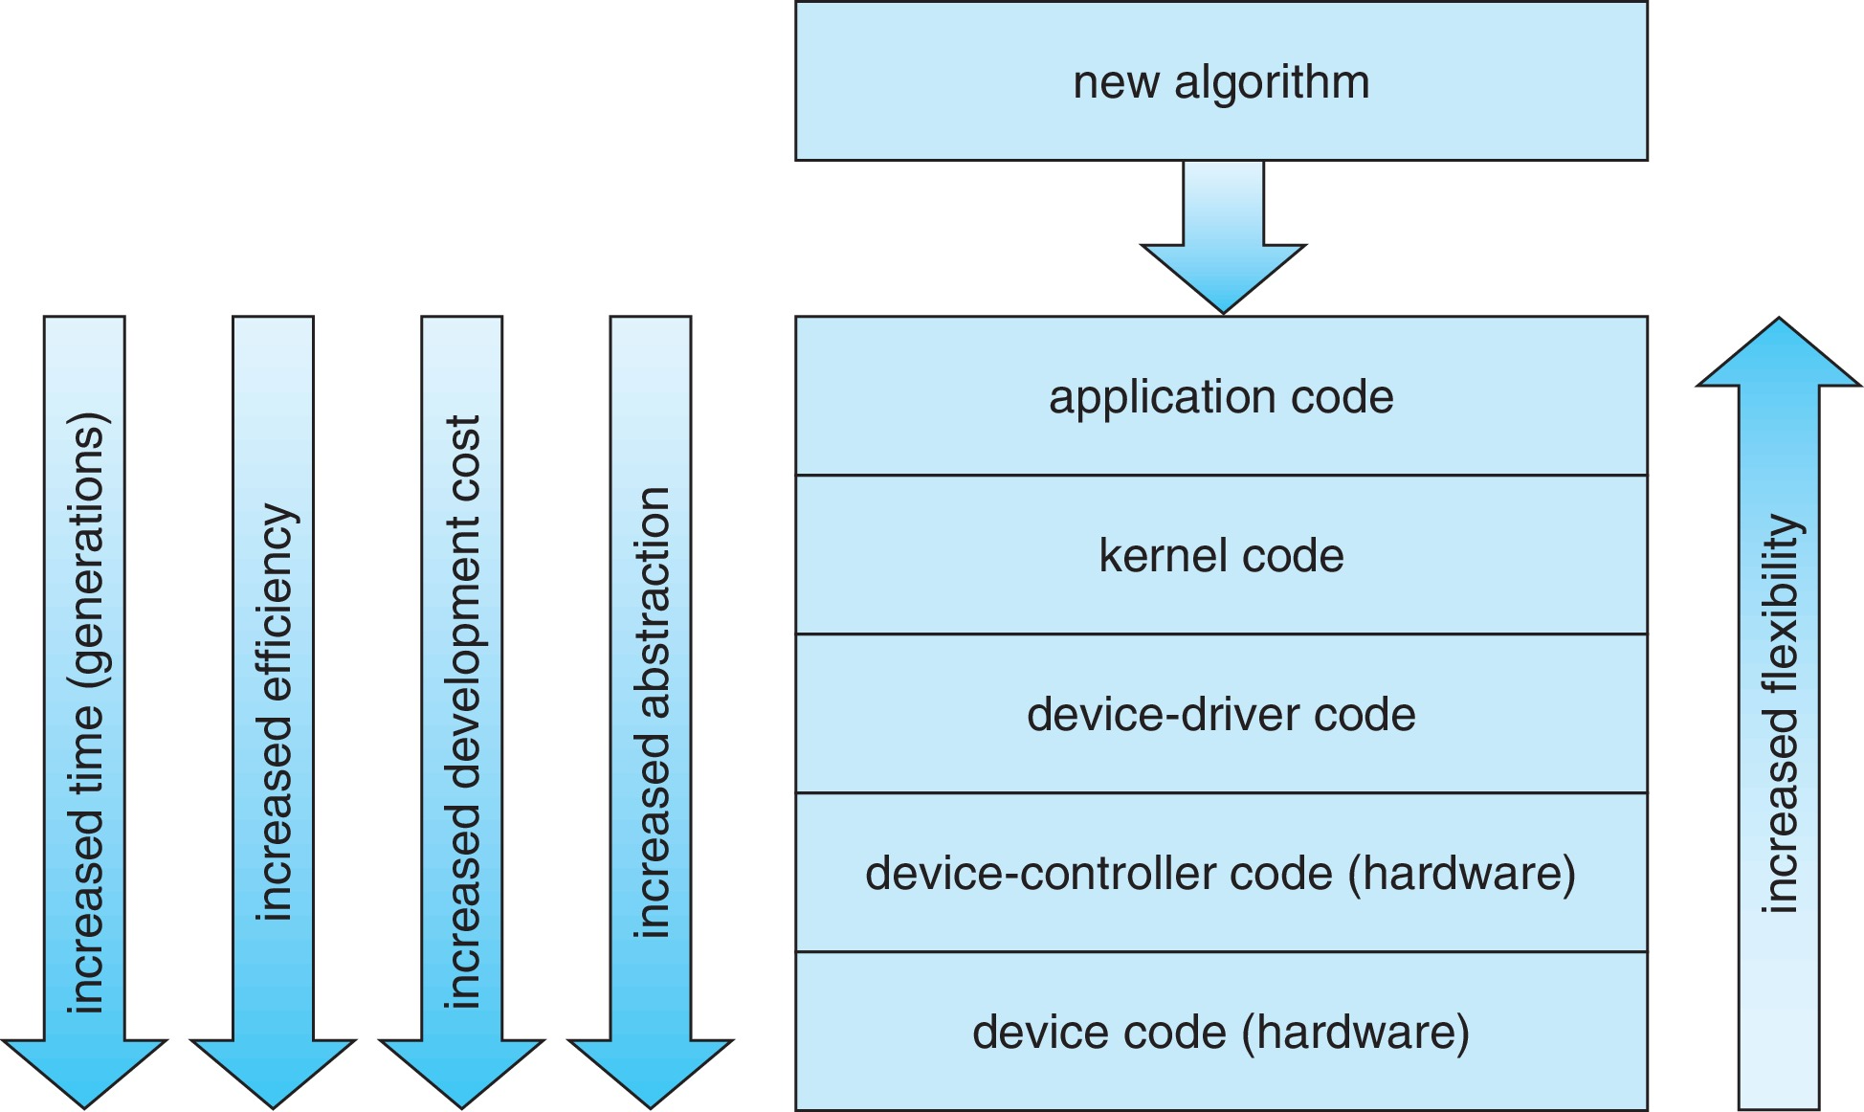
Device-Functionality Progression设备功能进展

Slide 50
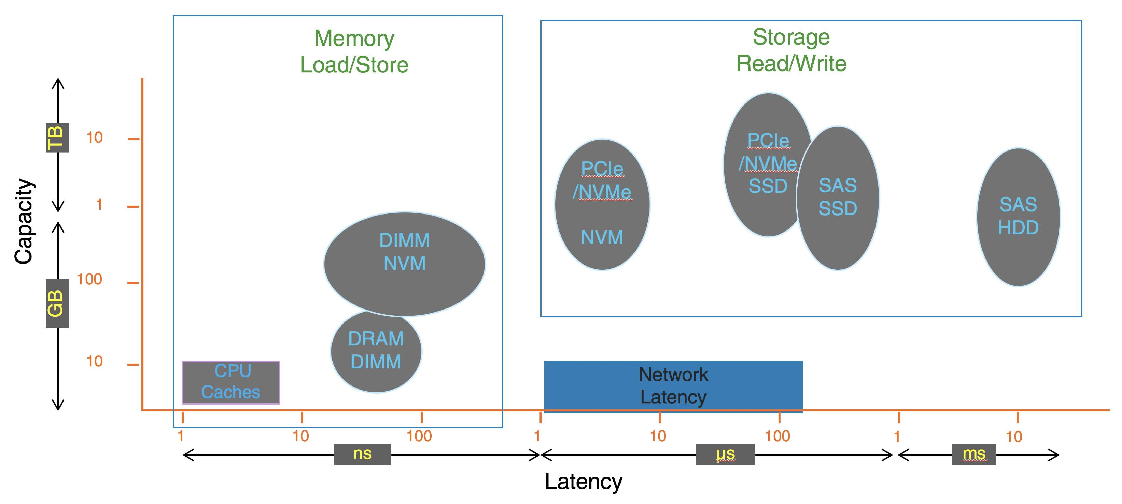
I/O Performance of Storage (and Network Latency)存储的 I/O 性能（和网络延迟）

Slide 51
End of Chapter 12

